Slide 1
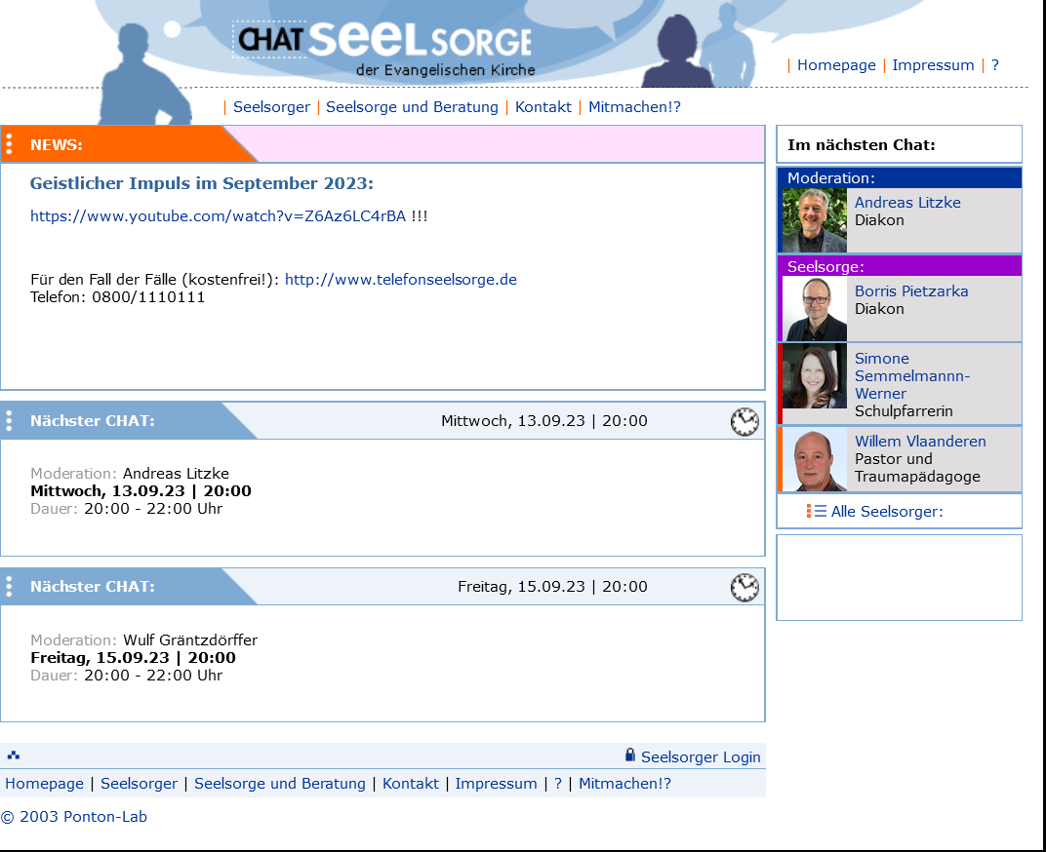

Slide 2

Der Ankerplatz entsteht
Dein Ort für Seelsorge und Beratung

Slide 3
Der Bedarf an qualifizierter Seelsorge und Beratung ist groß. Wir möchten eine Infrastruktur anbieten, damit Kirchengemeinden, Fach-Seelsorgen und Beratungsstellen ihre Arbeit online anbieten können und Ratsuchende einen leichten Einstieg finden.

Slide 4
Auf dem Ankerplatz finden Ratsuchende und Beratende zusammen. Lokal und überregional. E-Mail, Chat, Video. … und mehr…

Slide 5


Slide 6


Slide 7
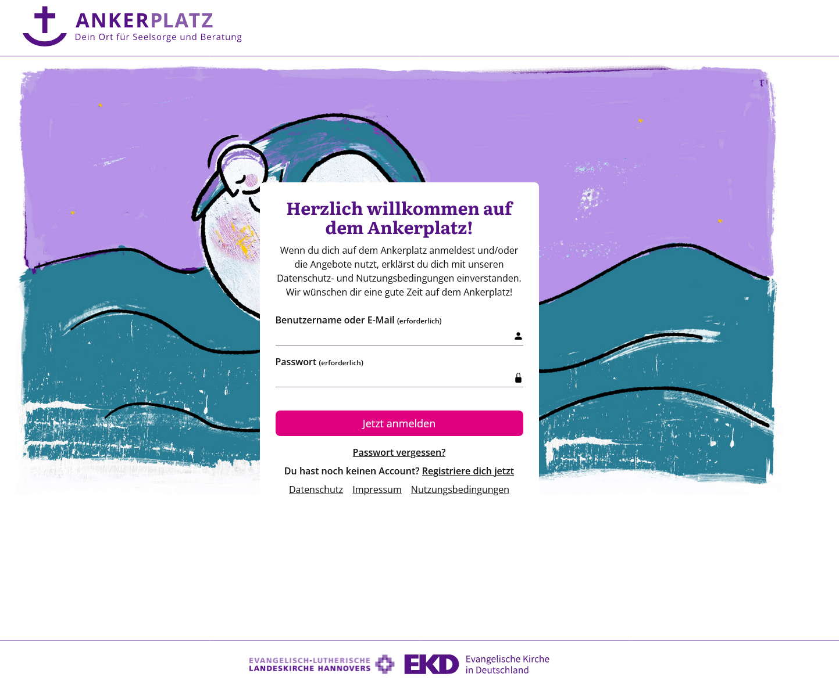

Slide 8
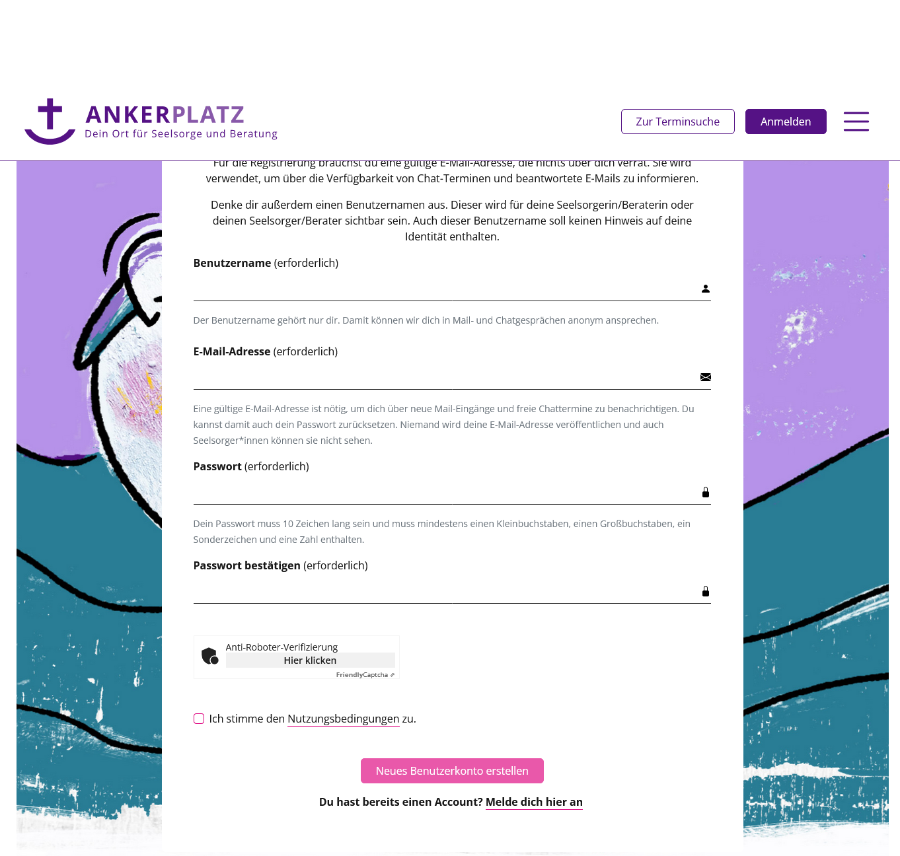

Slide 9
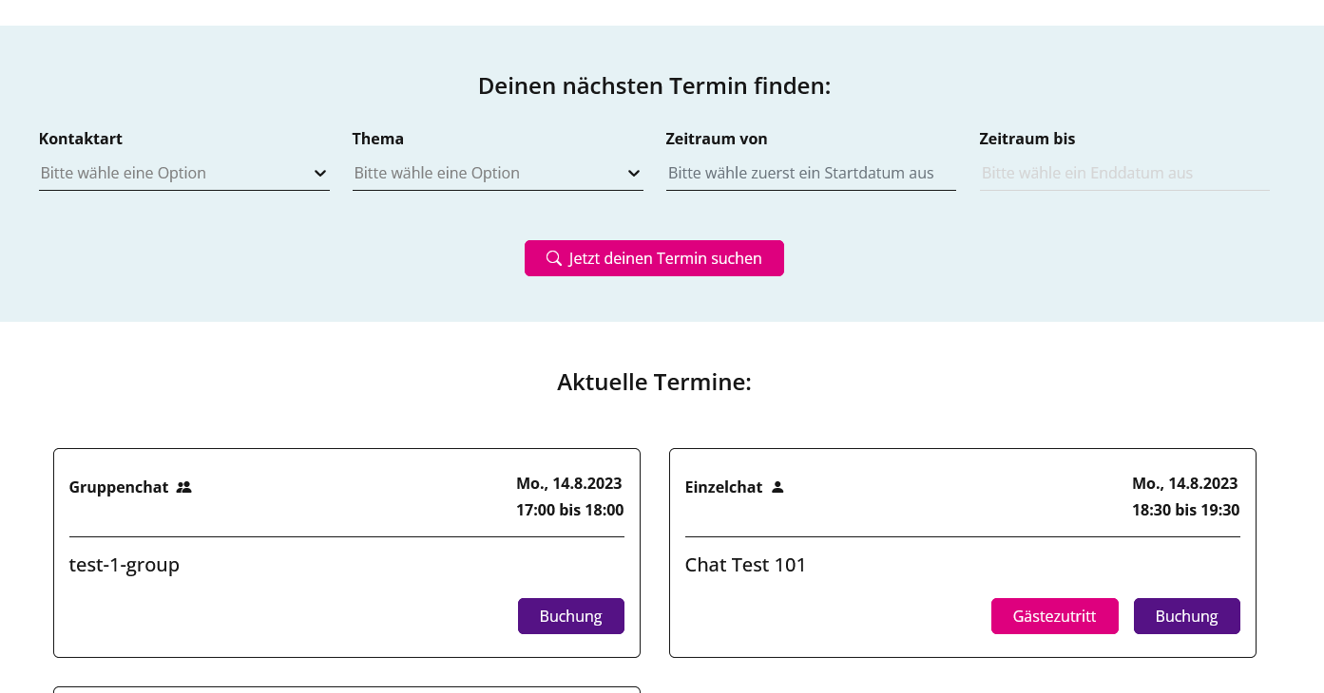

Slide 10


Slide 11


Slide 12
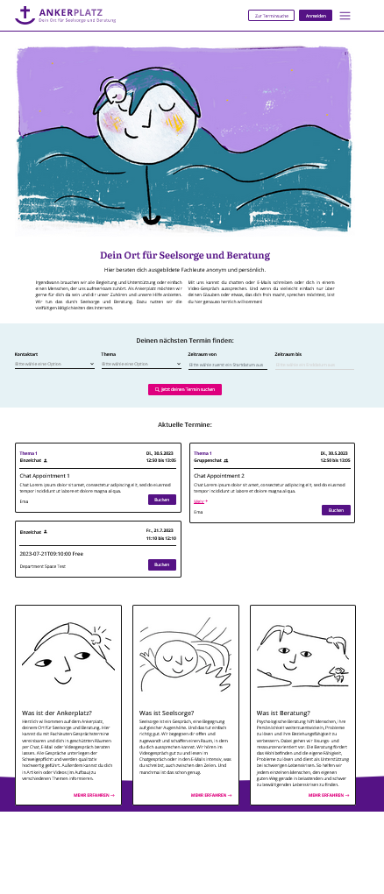

Slide 13


Slide 14
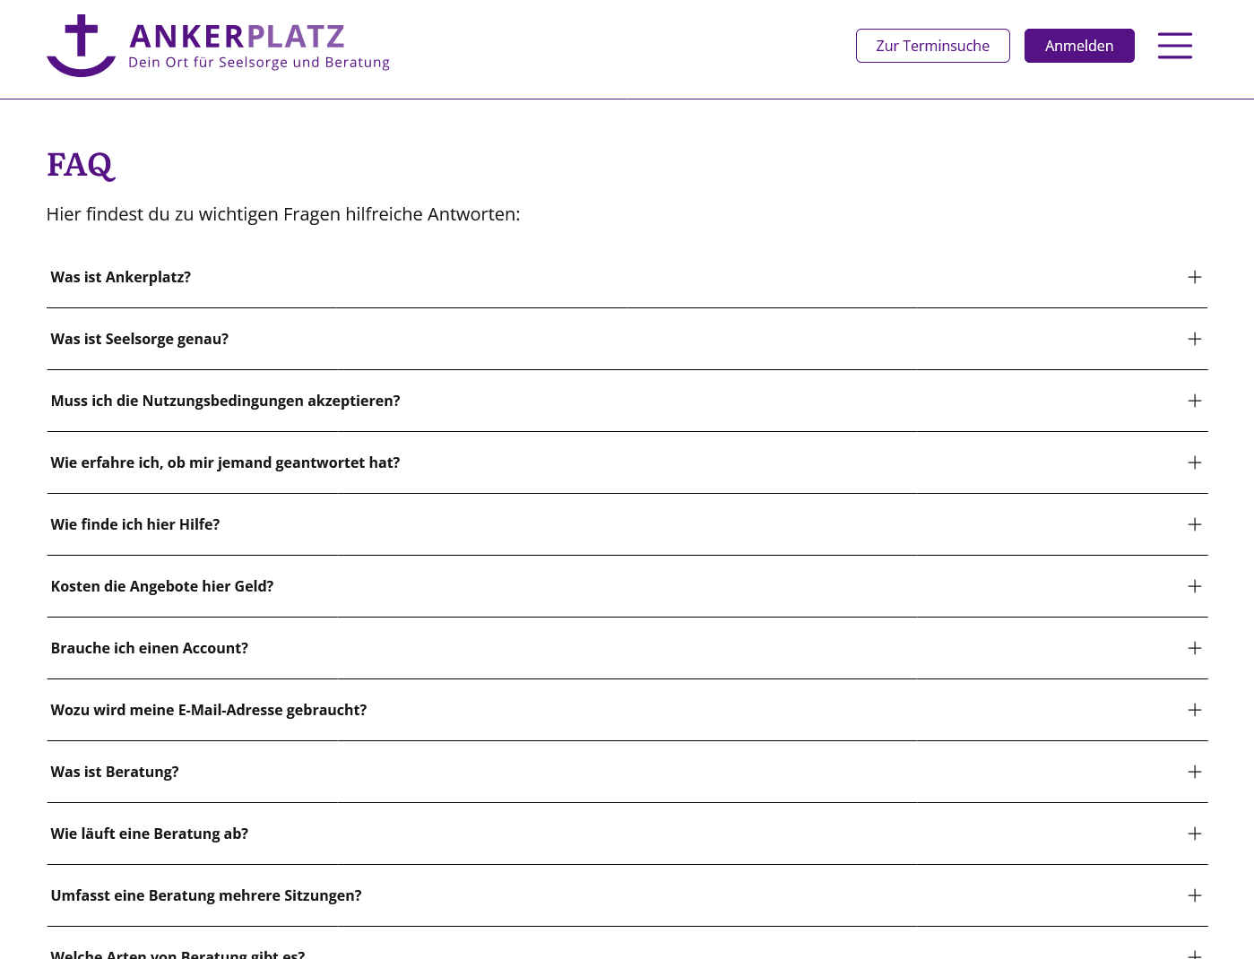

Slide 15
Dein Ort für Seelsorge und Beratung

Slide 16
https://www.digihaus.online/
Weitere Informationen zum Projekt unter

Slide 17


Slide 18

https://www.vandenhoeck-ruprecht-verlage.com/detail/index/sArticle/58465
ISBN: 978-3-525-60018-4

Slide 19

Kontakt:
Landeskirche Hannovers/ZfSB
Digitale Seelsorge und Beratung
Pastor Achim Blackstein
Blumhardtstr. 2A
30625 Hannover
Home-Office: 05195 9723870
achim.blackstein@evlka.de

